Slide 1
SPLINE Motion control
MAYA UN
Universidad Nacional de Colombia
Facultad de ingeniería mecánica y mecatrónica
Andrés Holguín Restrepo
Automatización de procesos de manufactura, 2023-1

Slide 2
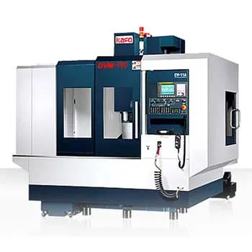
Spline-Based Time-Optimal Control for Smooth
Trajectory Generation of CNC Machines with
Geometric Constraints
Toyohashi University of Technology, Japon
2022

Slide 3
Time-Optimal Control for Smooth Trajectory Generation
Enfoque efectivo para generar trayectorias óptimas en máquinas CNC.
Considera segmentos de líneas rectas (G01), círculos (G02/G03) y contornos de splines (G05).
Parámetro de trayectoria: B-spline cúbico, error de ajuste propuesto.
Restricciones: continuidad de velocidad y aceleración, límites cinemáticos de la máquina.

Slide 4
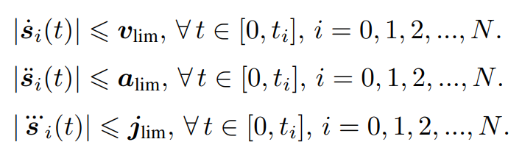
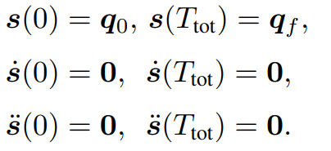
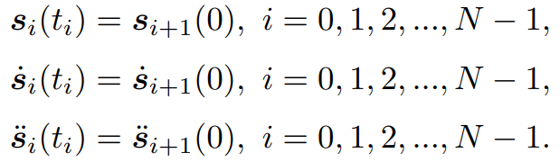
Formulación del problema
Cumplir con los límites cinemáticos de la máquina

Slide 5
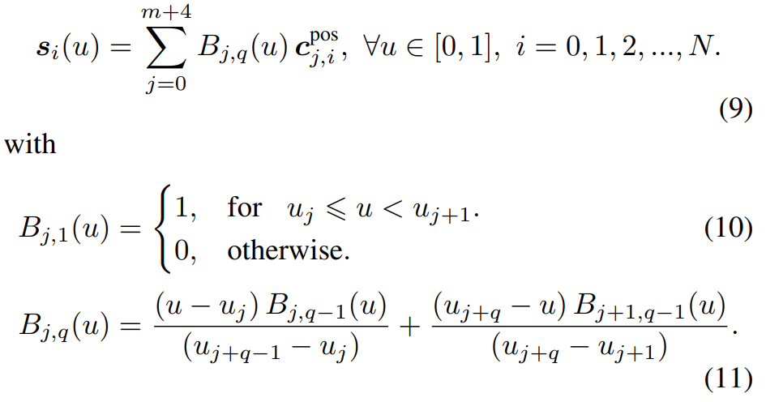
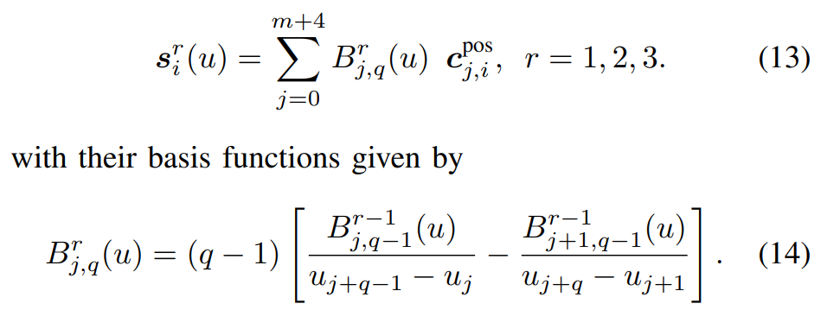
Generación de trayectorias suaves
Función B-spline cúbica con el orden q=4

Slide 6
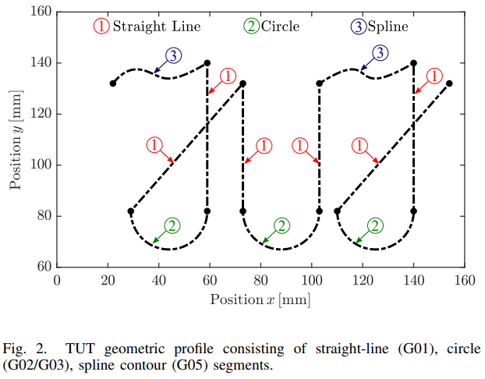
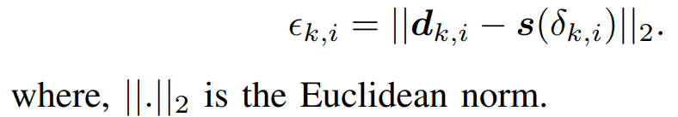
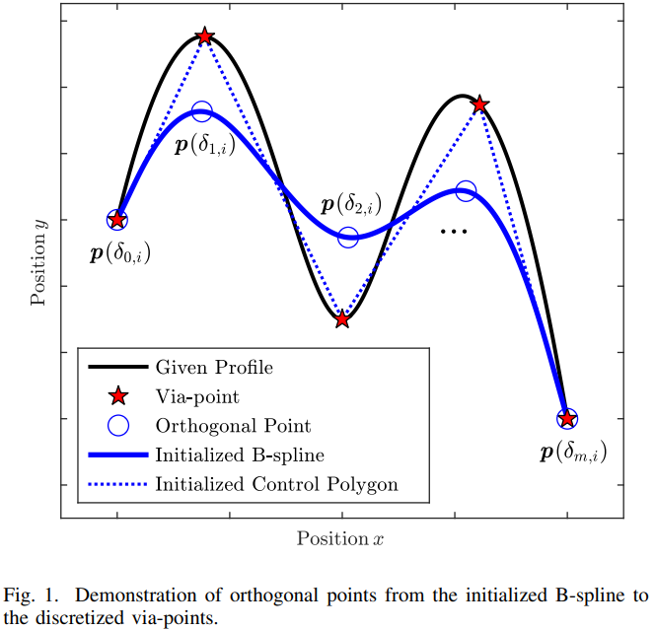


Generación de trayectorias suaves
Inicialización y determinación del error de ajuste.

Slide 7
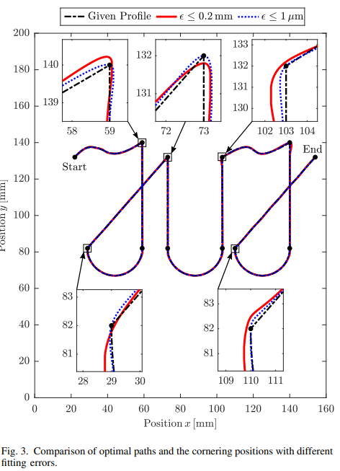
Resultados de trayectoria acotadas

Slide 8
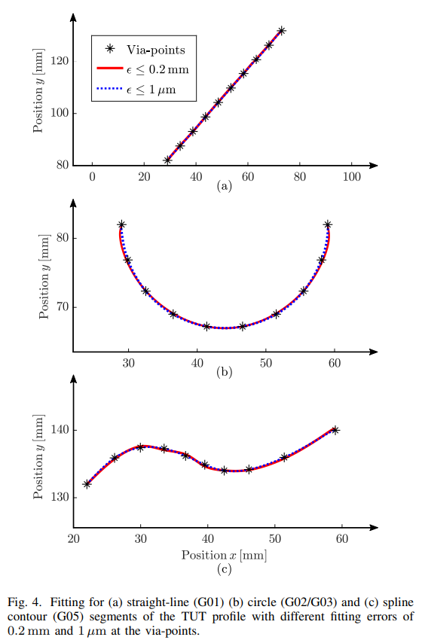
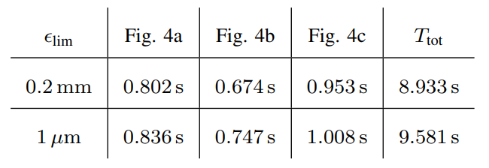
Ajuste de segmentos

Slide 9
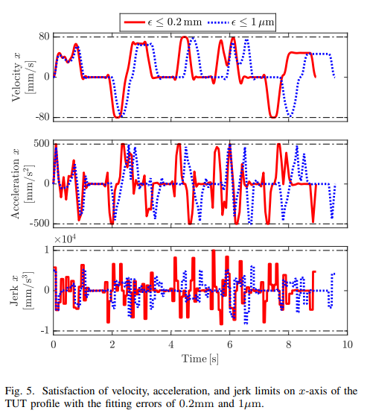
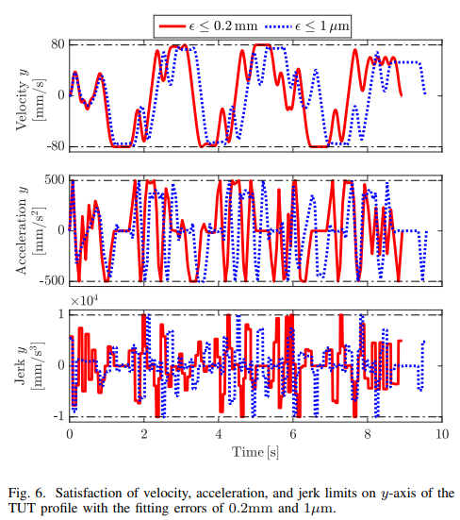
Verificación de límites cinemáticos
Valores más cercanos a los límites cinemáticos para perfiles de error de ajuste mayores, resultando en trayectorias más veloces.

Slide 10
Conclusiones
Técnica para trayectorias óptimas de CNC con errores de ajuste.
Se ajustan segmentos de líneas, círculos y contornos spline.
Simulaciones muestran transiciones suaves y límites cinemáticos cumplidos.
Método de mejora de productividad con precisión requerida en piezas CNC.

Slide 11
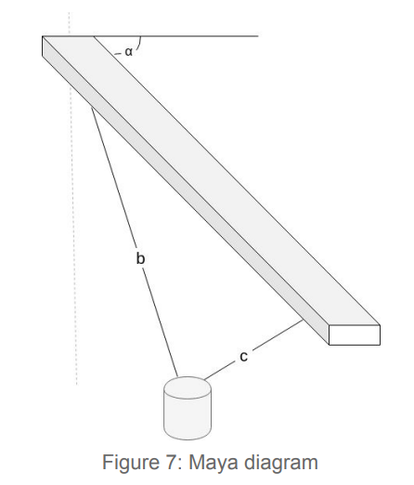
Interpolación SPLINE para trayectoria en MAYA UN

Slide 12
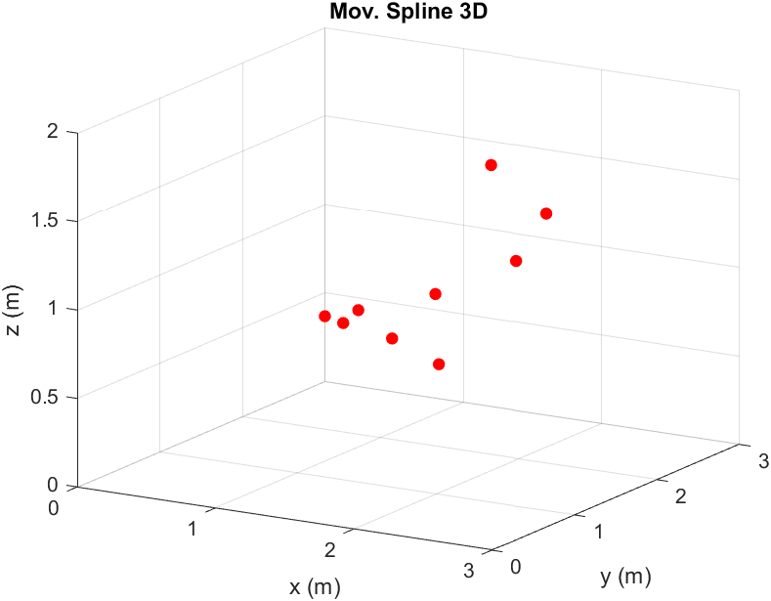
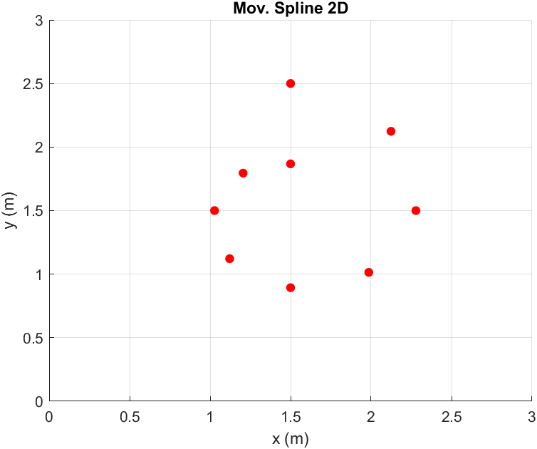
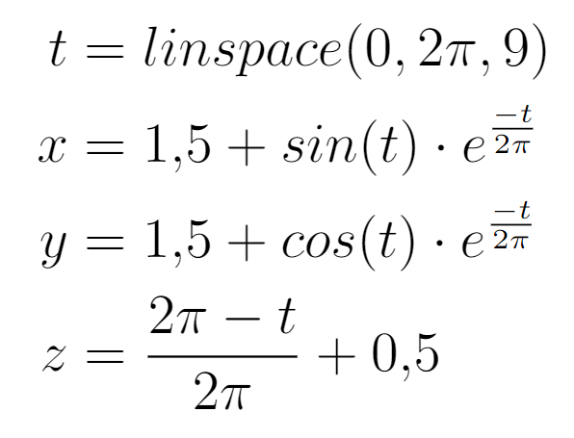
Trayectoria inicial

Slide 13
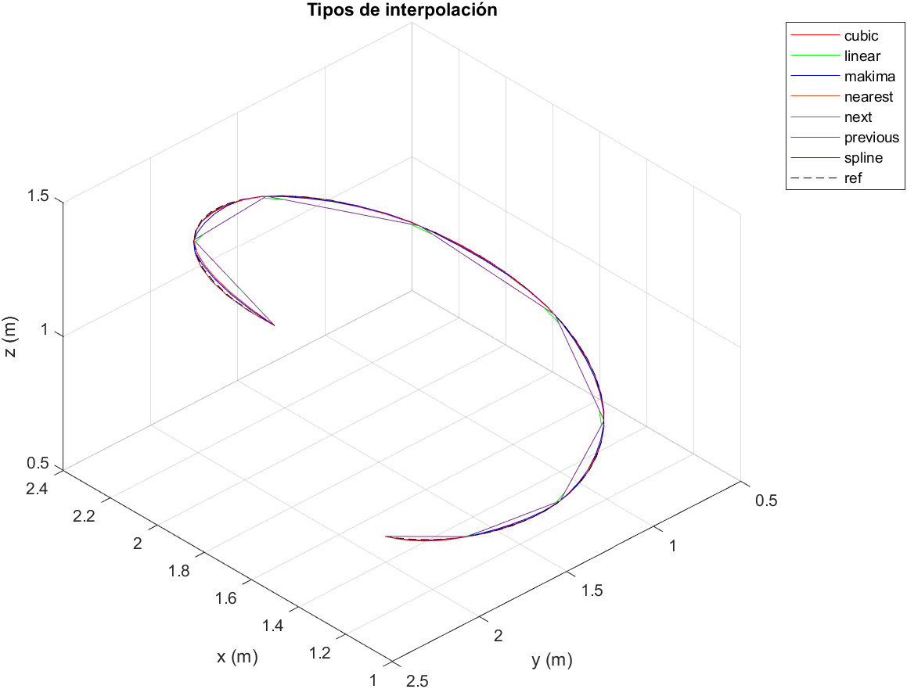
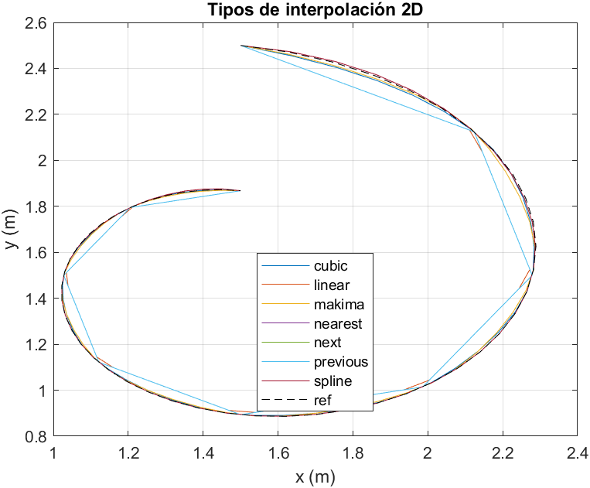
Interpolaciones
Tipos:
linear
nearest
next
previous
makima
cubic
spline

Slide 14
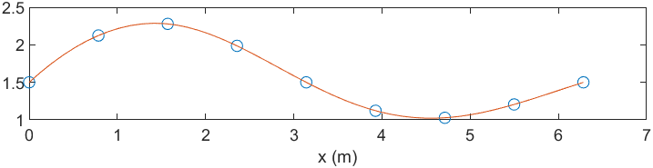
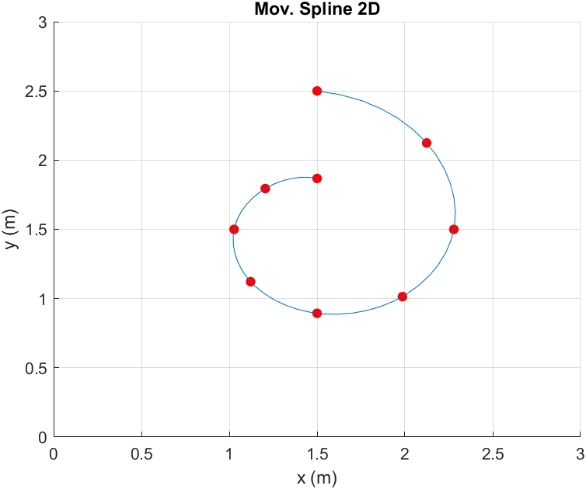
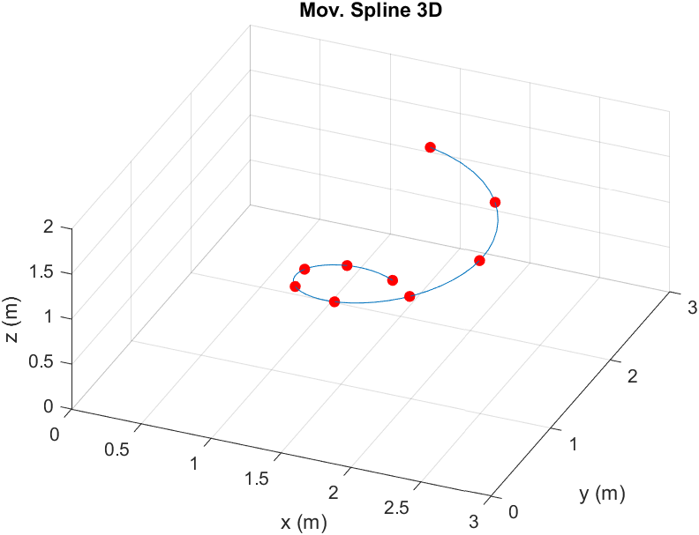
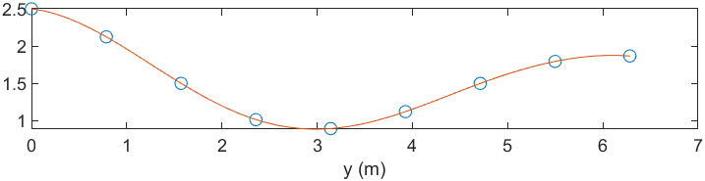
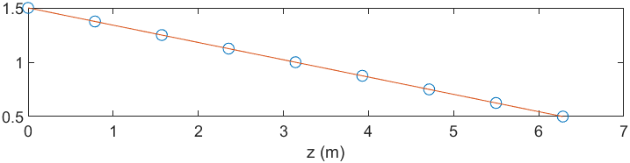
Interpolación SPLINE
ni=9
nf=50
Spline por componentes:
8 polinomios a trozos suavizado grado 3

Slide 15
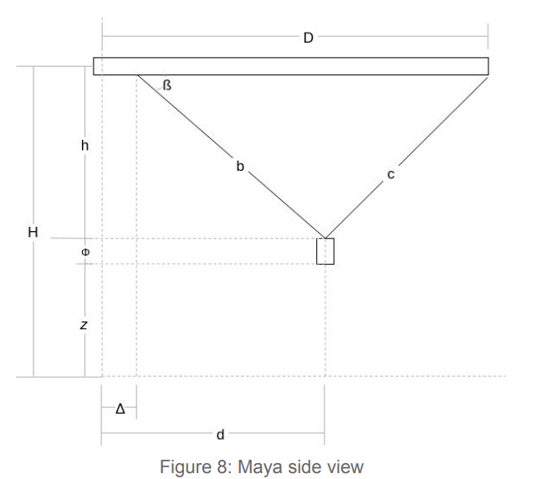
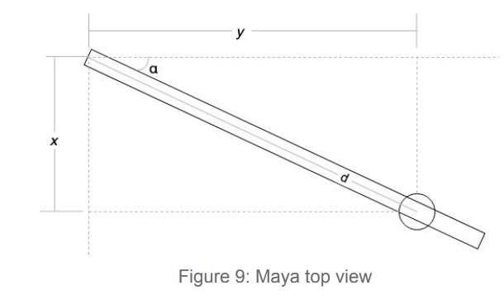
CONFIGURACIÓN MAYA UN
Arquitectura Híbrida de 3DOF

Slide 16
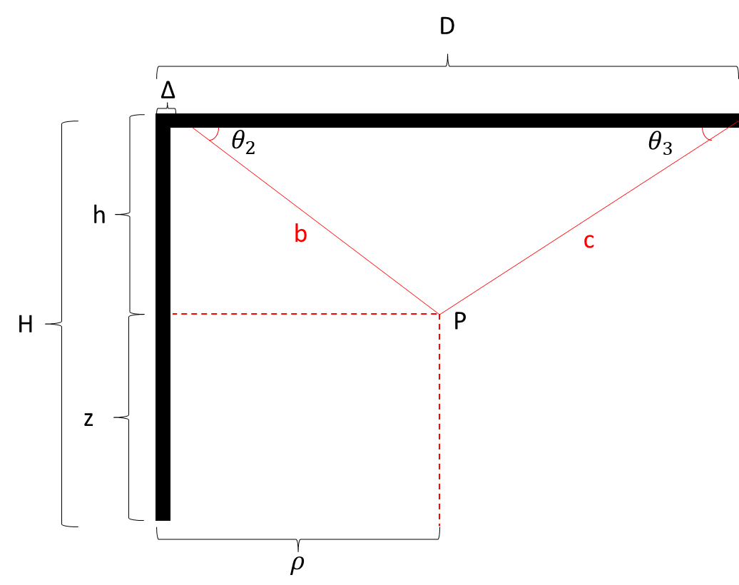
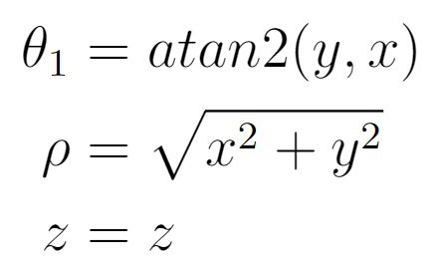
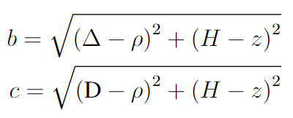


Análisis cinemático
Análisis en coordenadas cilíndricas

Slide 17
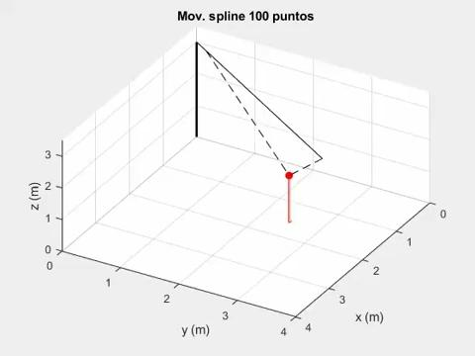
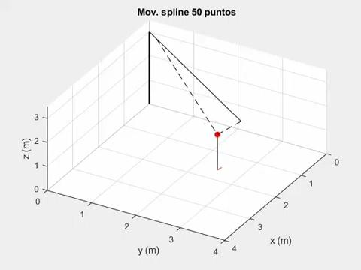
Vista de interpolación 3D y 2D

Slide 18
Muchas gracias

Slide 19
Referencias
[1] M. S. Paing and N. Uchiyama, "Spline-Based Time-Optimal Control for Smooth Trajectory Generation of CNC Machines with Geometric Constraints," in IEEE Transactions on Automation Science and Engineering, vol. 18, no. 1, pp. 171-182, Jan. 2021, doi: 10.1109/TASE.2020.3008631.
[2] S. Araujo and E. Córdoba Nieto, "Maya Robot Maya-ROS-UN," Technical Manual, LabFabEx - Dima UN, Departamento de Ingeniería Mecánica Mecatrónica, Universidad Nacional de Colombia, Sede Bogotá, May 2019.

